Slide 1
Gymnasieenkäten år 3
2023
Stockholms Län, Samtliga program exkl. introduktionsprogram

Slide 2
Sammanfattning
Trygghet och bemötande
89% uppger att de känner sig trygga på sin skola.
Relationer och delaktighet
77% uppger att de har goda relationer till sina lärare.
Struktur och tydlighet
54% uppger att lärarna hjälper dem att förstå hur de kan utveckla sina kunskaper.
Betyg och bedömning
62% uppger att de förstår varför de uppnår ett visst betyg.
Stöd och vägledning
56% uppger att de får den hjälp de behöver i sina studier.
Helhetsomdöme
78% uppger att de är nöjda med sitt gymnasieprogram. 74% uppger att de är nöjda med sin skola. Förra året uppgav 71% av elever att de var nöjda med sin skola.
2

Slide 3
Om undersökningen
På uppdrag av nästan samtliga länets kommuner och Håbo har Gymnasieantagningen Storsthlm, och Stockholms stad genomfört den årliga totalundersökningen för eleverna på gymnasiet. Nytt för i år är att eleverna besvarar enkäten på hösten i år 3 (tidigare år har eleverna i år 2 besvarat enkäten på vårterminen). Undersökningen genomfördes under vecka 39-43 år 2023 och både kommunalt och enskilt drivna skolor erbjöds att delta. Syftet med undersökningen är att bland annat att följa upp kommunernas mål för verksamheten samt att utveckla den pedagogiska kvaliteten i varje enskild skola. Enkäten som eleverna besvarar reviderades inför 2023 års undersökning och består nu av frågeområdena Trygghet och bemötande, Relationer och delaktighet, Struktur och tydlighet, Betyg och bedömning, Stöd och vägledning, Helhetsomdöme. Resultaten i denna rapport är uppdelade efter de olika frågeområdena och flertalet frågor har tillkommit 2023 varför ingen jämförelse med tidigare år finns. Diagrammen visar andelen av de som svarat och som har avgivit ett betyg (1-5). Andelarna beräknas exklusive vet ej-svar. På grund av avrundning kan det hända att summan av betyget 1,2, 3, 4 och 5 (instämmer inte alls-instämmer helt) inte alltid summerar till exakt 100 procent. Svarsalternativet vet ej redovisas separat som andelen av de i målgruppen som avgivit svaret vet ej. Inga resultat visas i grupper med mindre än 5 svarande eller där resultaten riskerar respondenternas anonymitet.
3
3

Slide 4
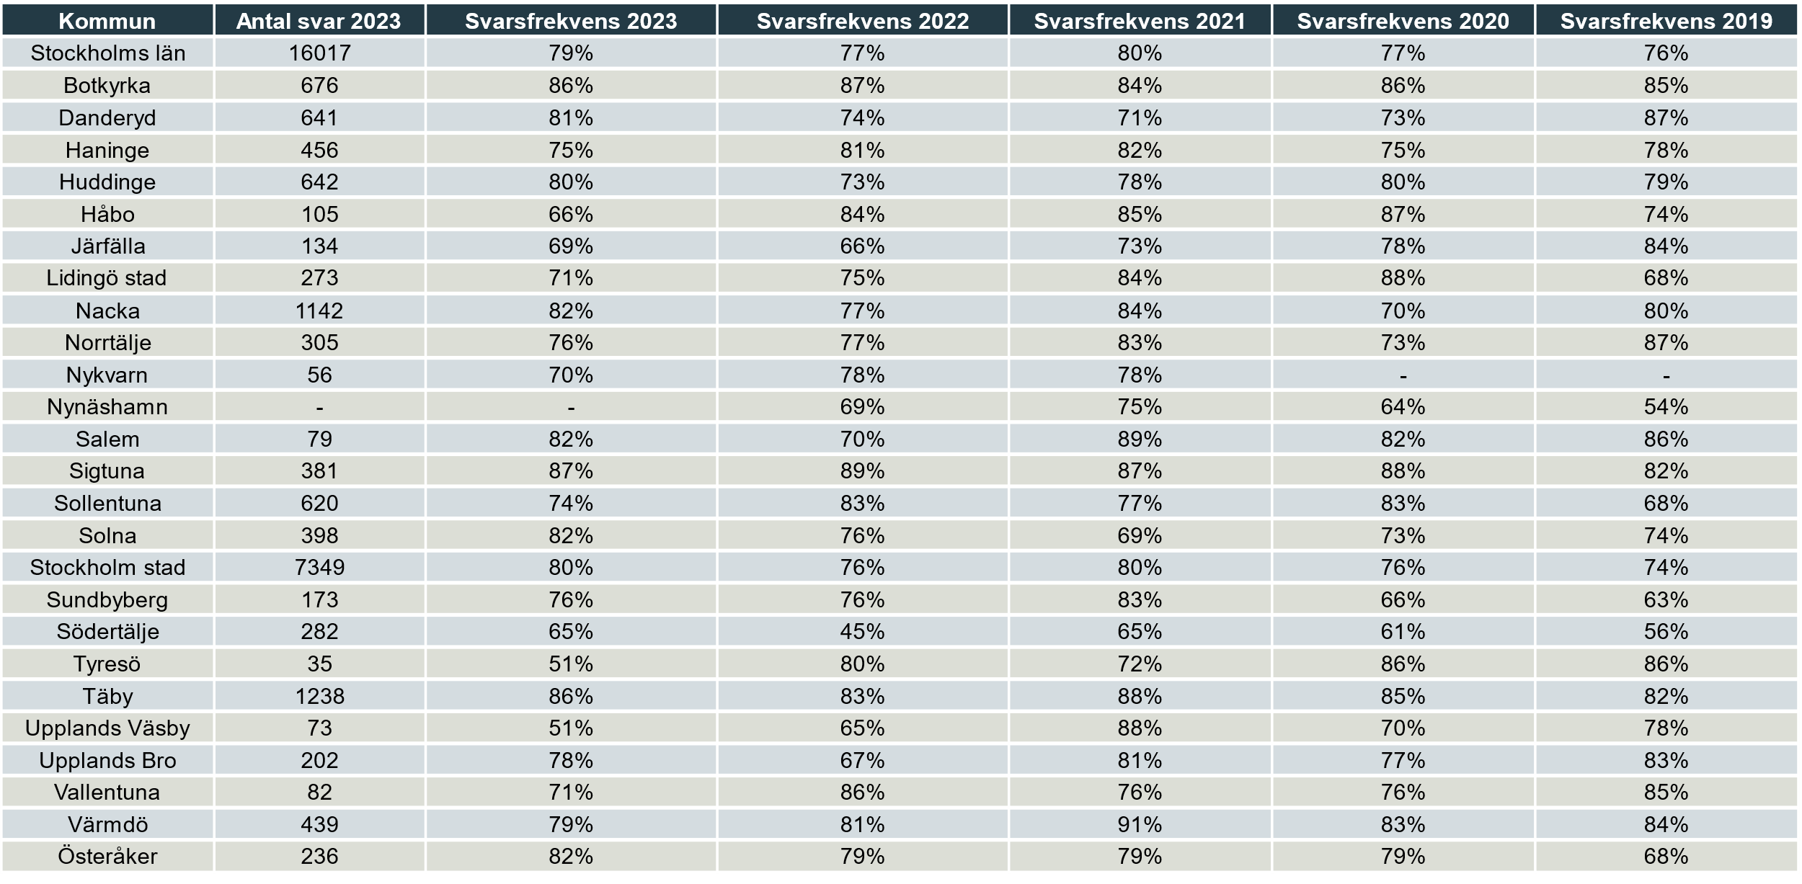
Svarsfrekvens
4

Slide 5
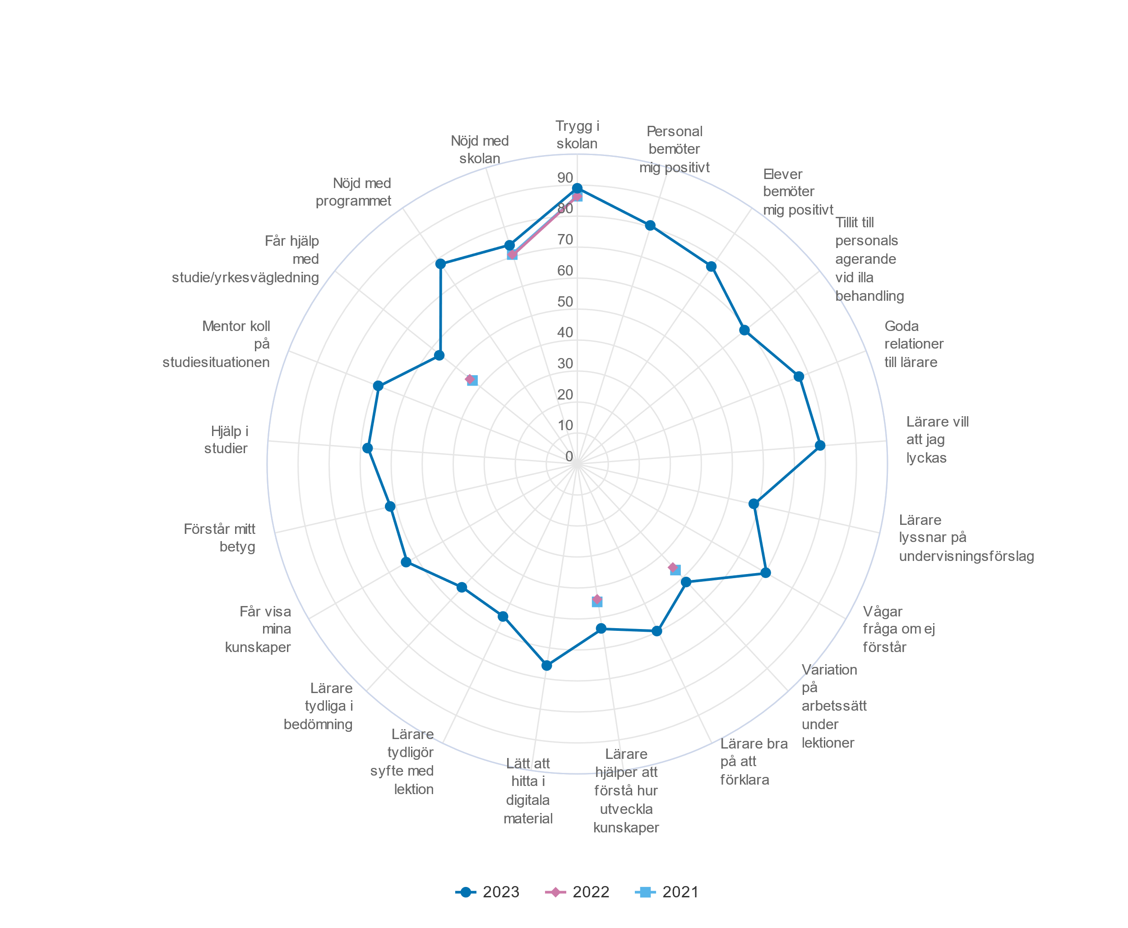
Spindeldiagram - År
Samtliga program exkl. introduktionsprogram (16017 svar, 79%)
Stockholms Län
5

Slide 6
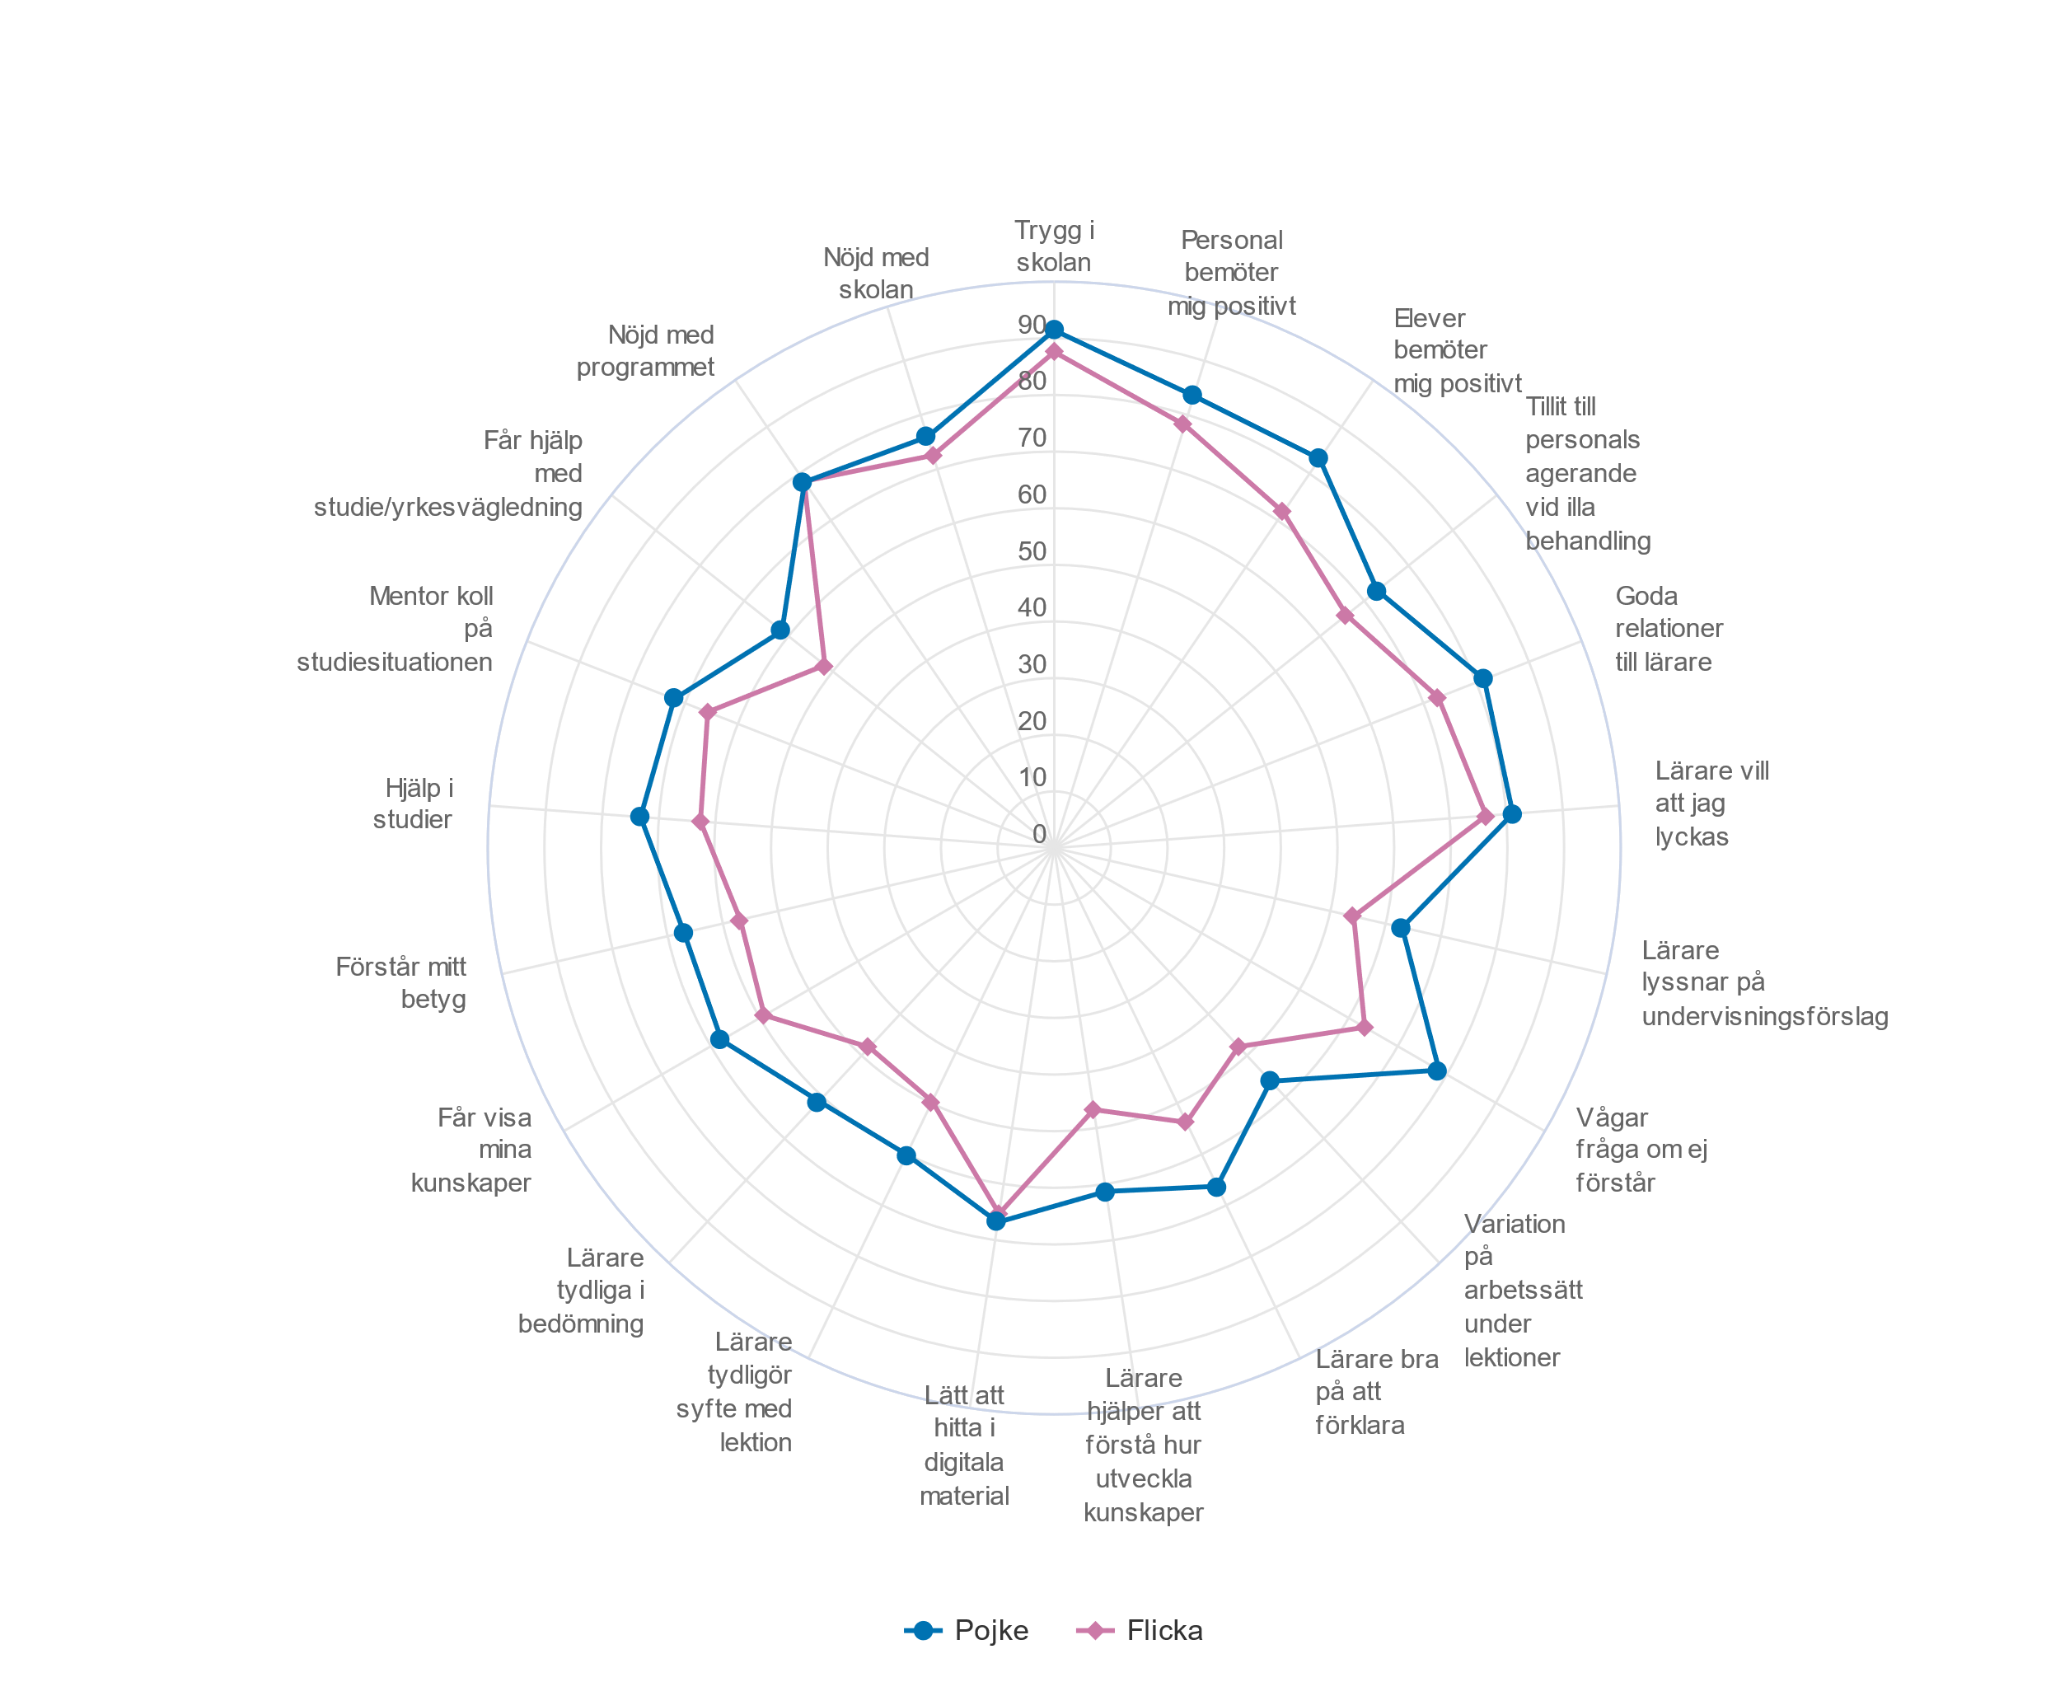
Spindeldiagram - Kön
Samtliga program exkl. introduktionsprogram (16017 svar, 79%)
Stockholms Län
6

Slide 7
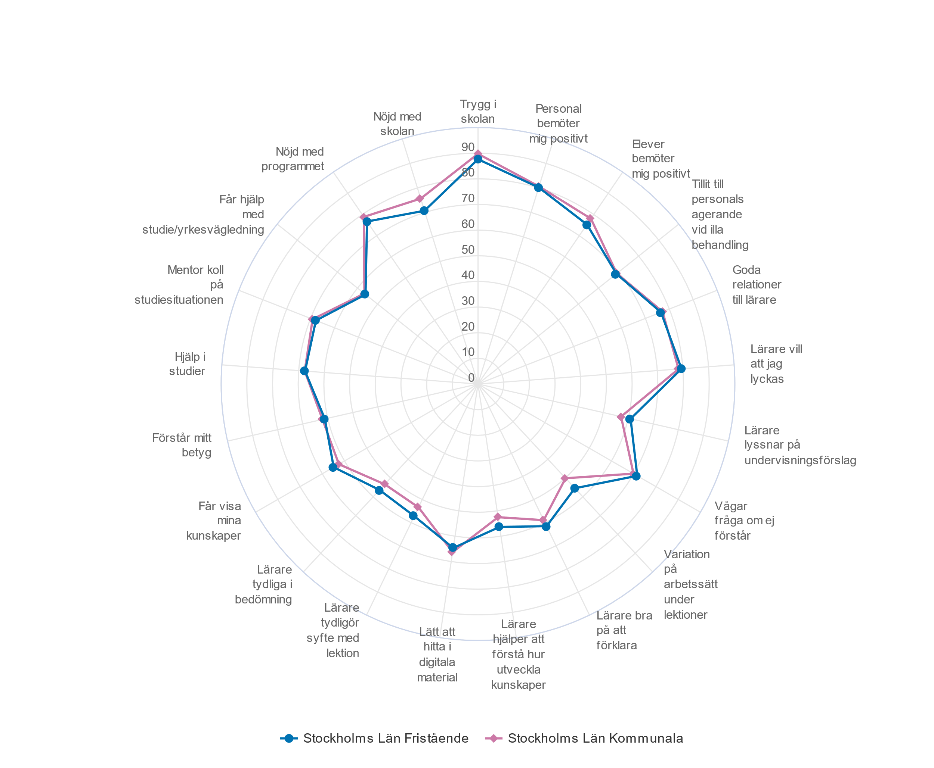
Spindeldiagram - Regiform
Samtliga program exkl. introduktionsprogram (16017 svar, 79%)
Stockholms Län
7

Slide 8
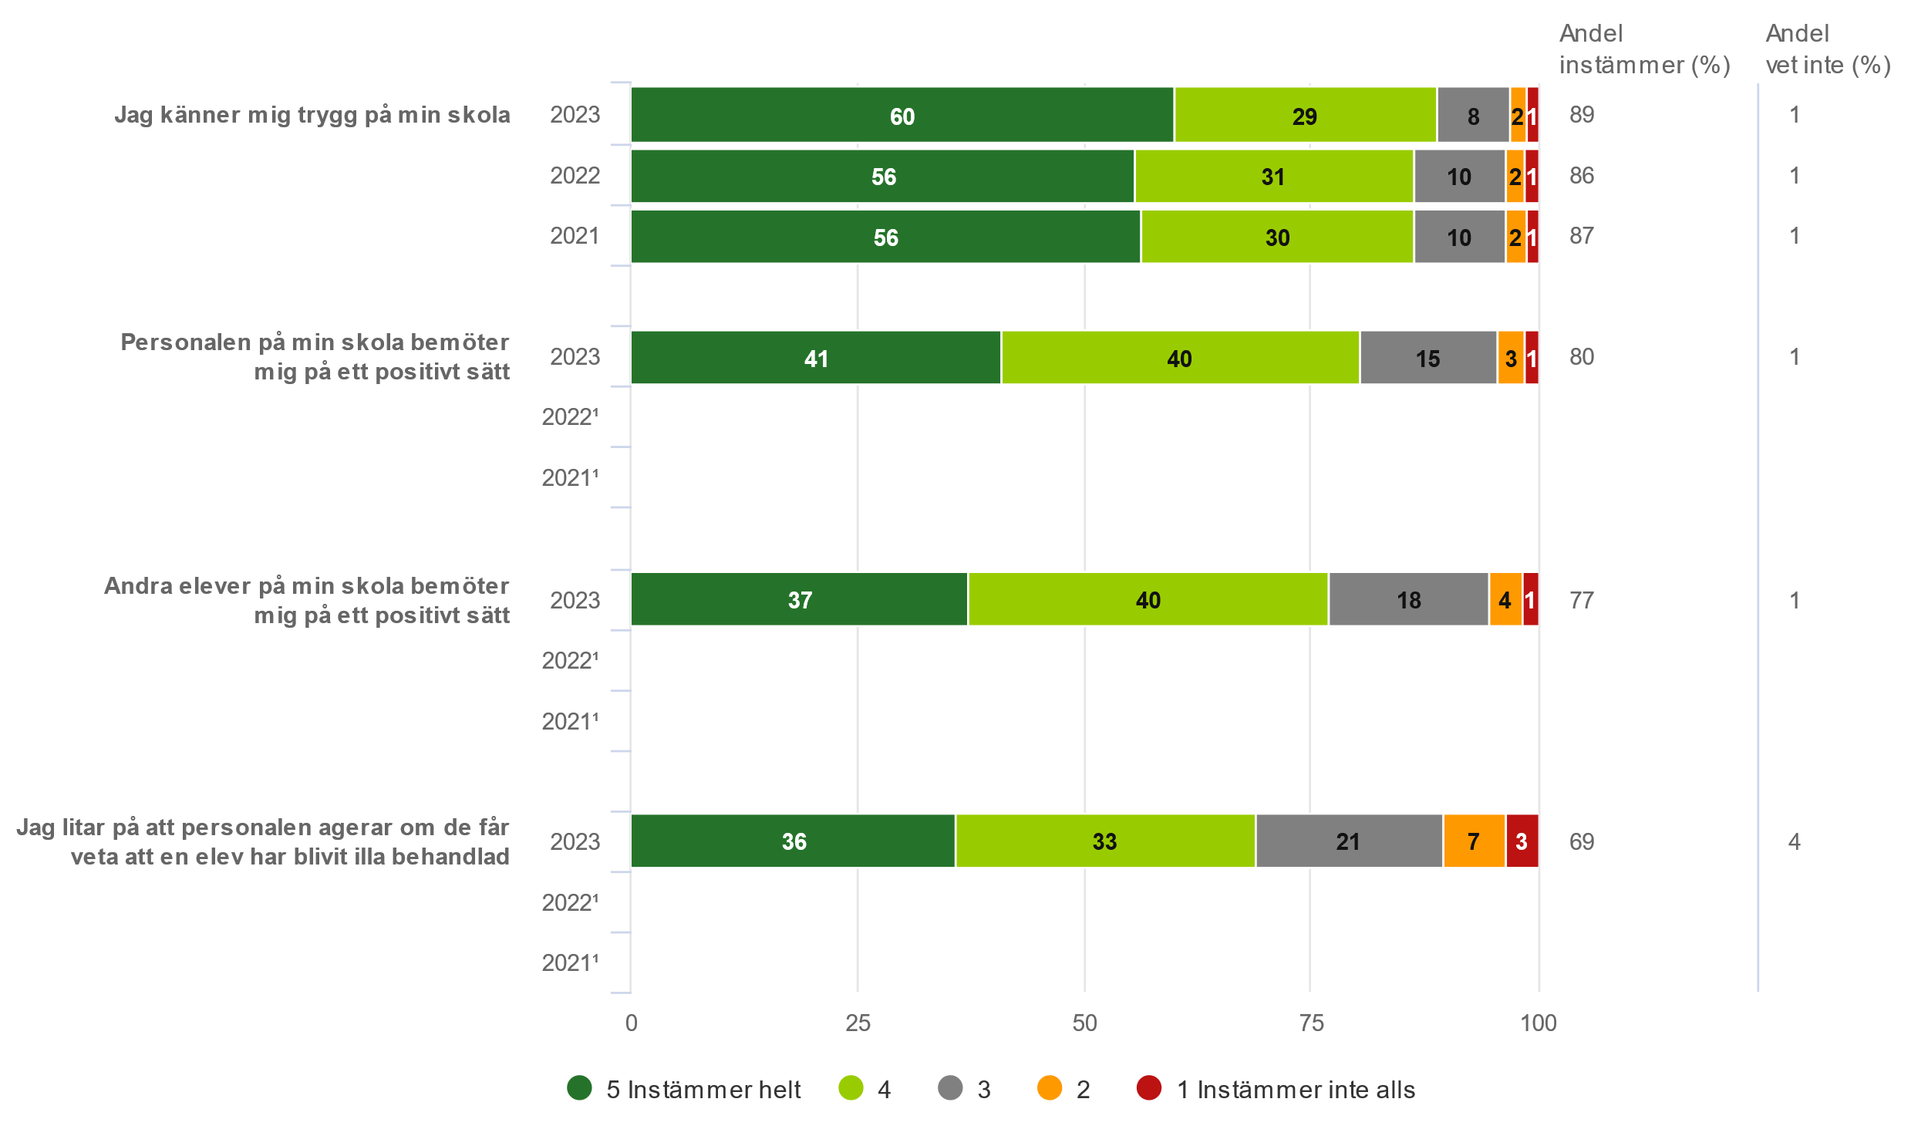
Trygghet och bemötande
Samtliga program exkl. introduktionsprogram (16017 svar, 79%)
Stockholms Län
¹Inget resultat
8

Slide 9
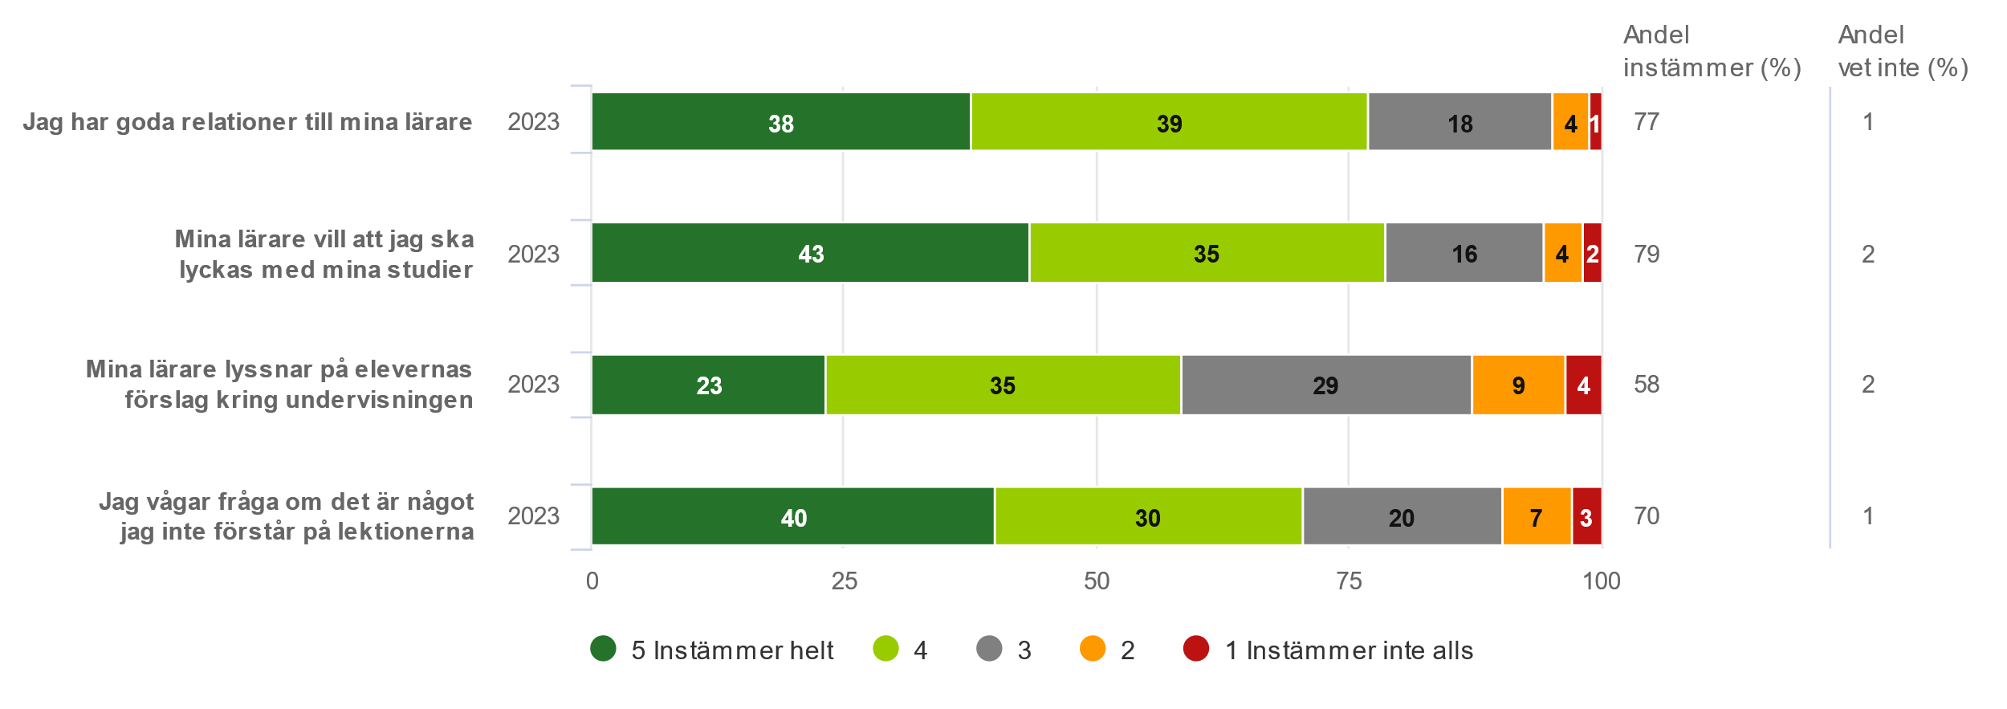
Relationer och delaktighet
Samtliga program exkl. introduktionsprogram (16017 svar, 79%)
Stockholms Län
9

Slide 10
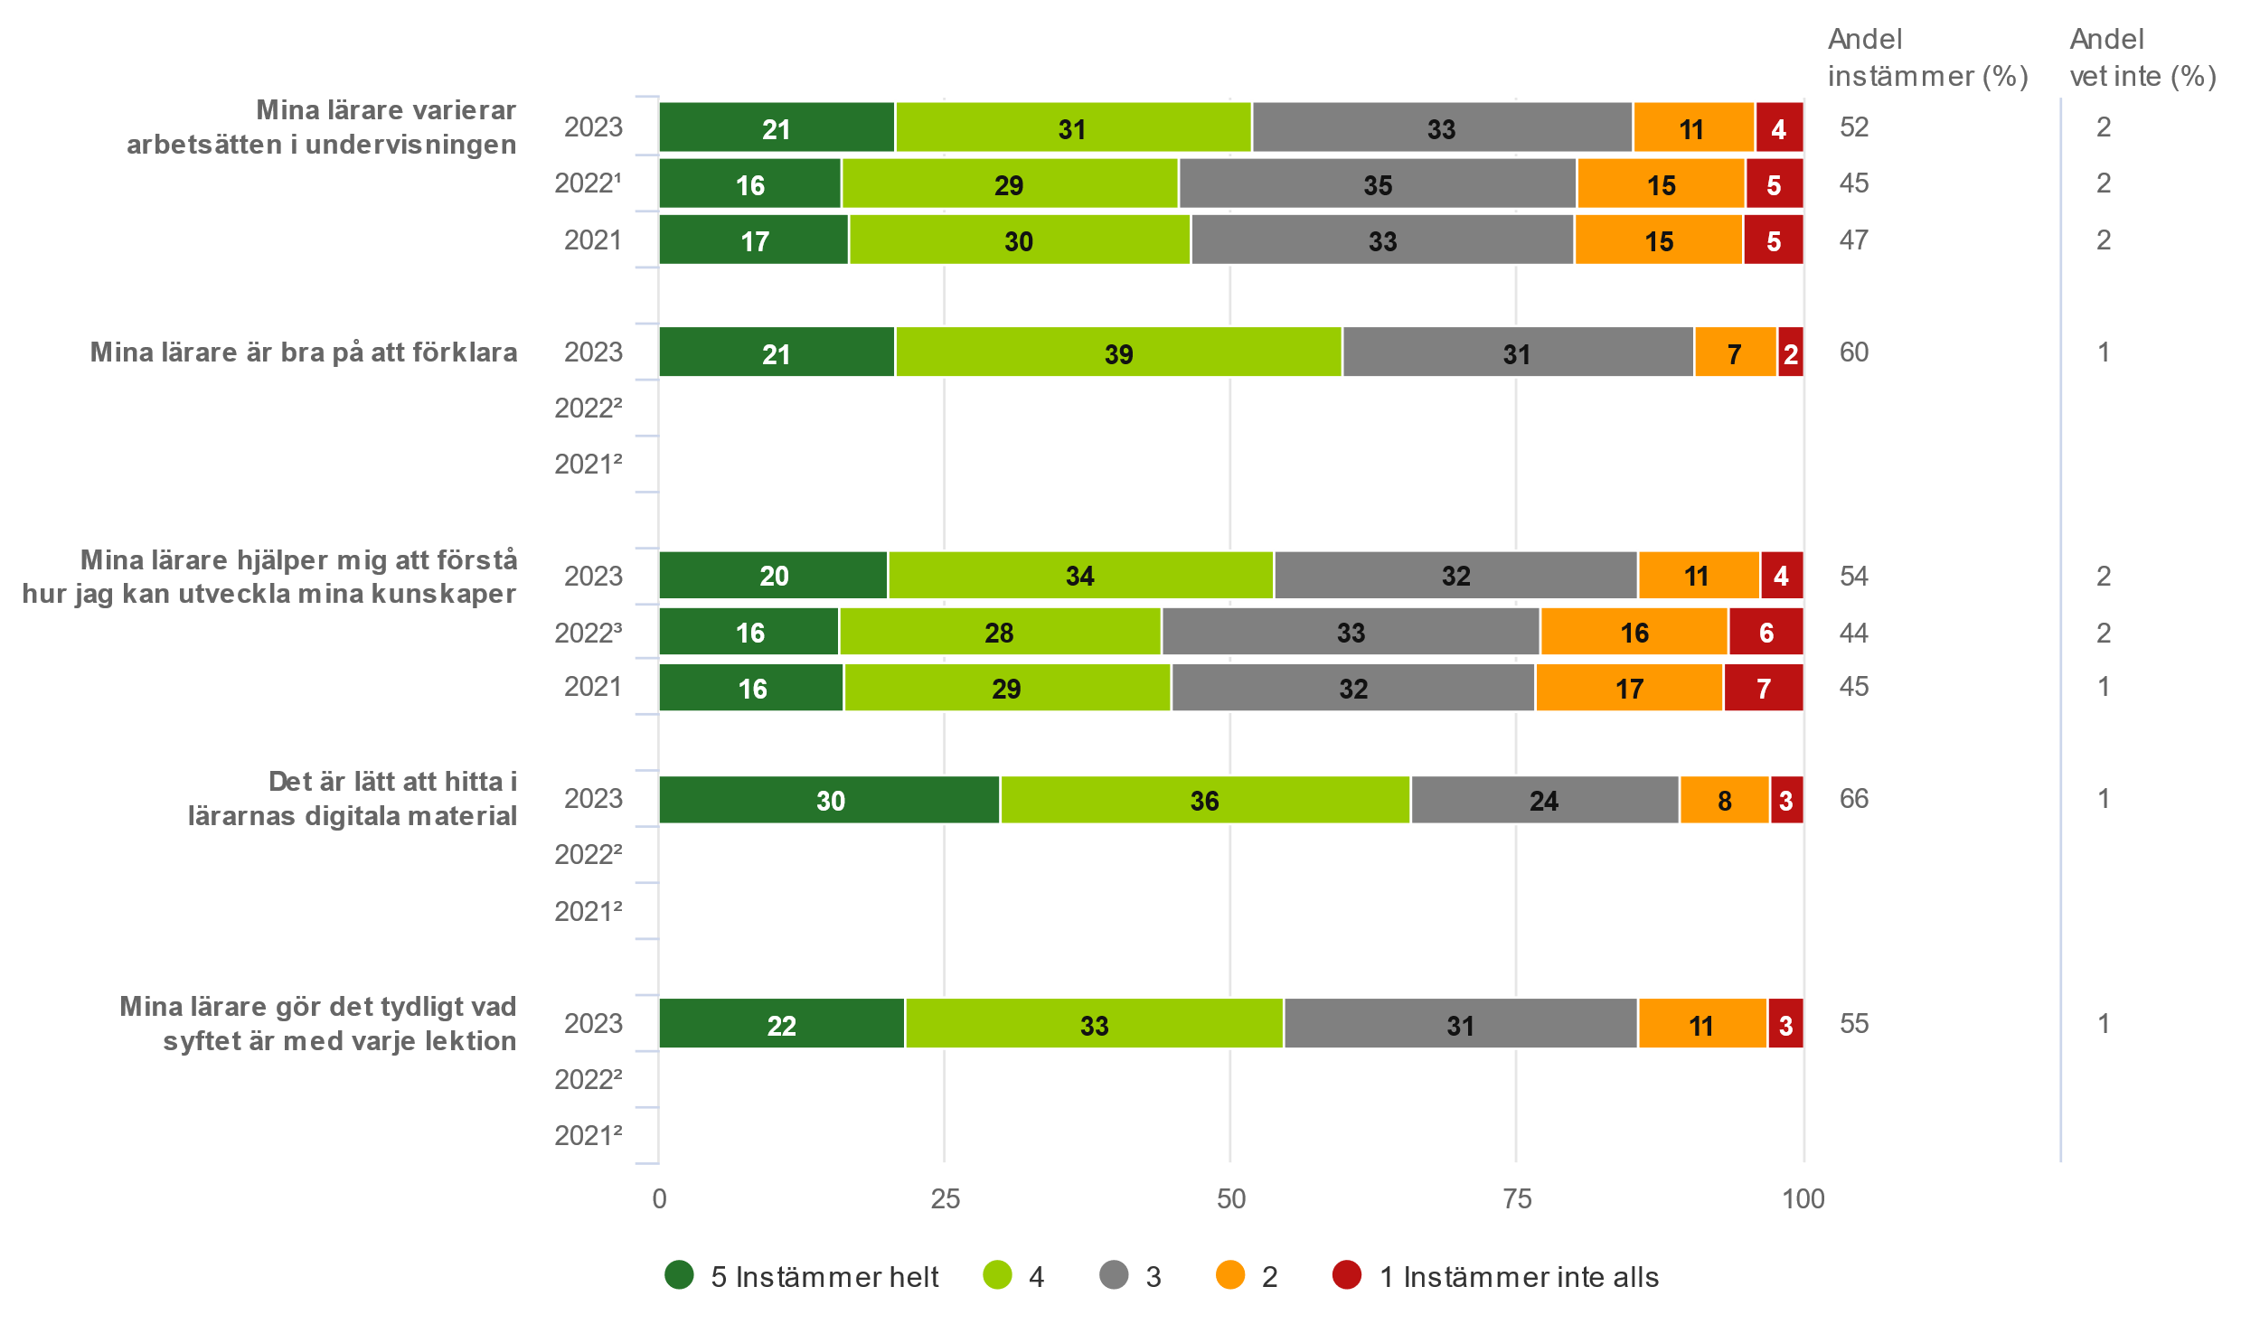
Struktur och tydlighet
Samtliga program exkl. introduktionsprogram (16017 svar, 79%)
Stockholms Län
¹Lydelse 2022: Det är variation på arbetssätten under mina lektioner ²Inget resultat ³Lydelse 2022: Mina lärare hjälper mig att förstå vad jag ska göra för att förbättra mina studieresultat
10

Slide 11
Betyg och bedömning
Samtliga program exkl. introduktionsprogram (16017 svar, 79%)
Stockholms Län
11

Slide 12
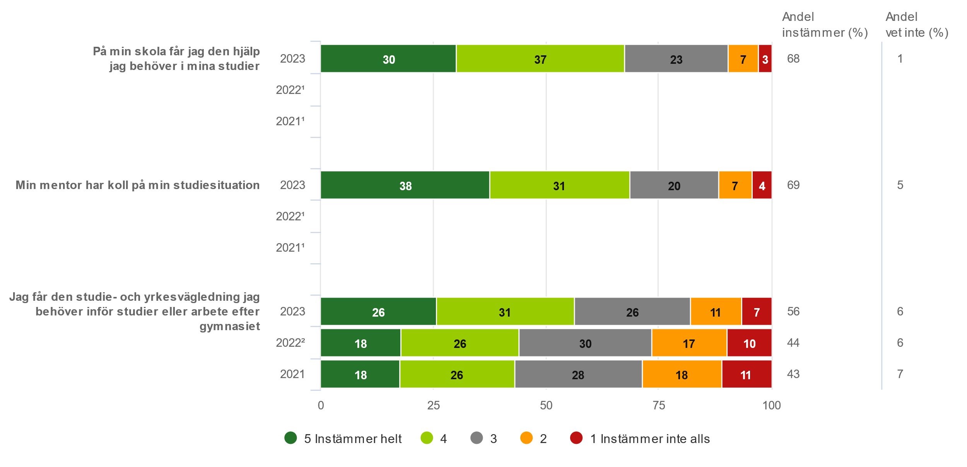
Stöd och vägledning
Samtliga program exkl. introduktionsprogram (16017 svar, 79%)
Stockholms Län
¹Inget resultat ²Lydelse 2022: Jag får information och vägledning inför studier och arbete efter gymnasiet
12

Slide 13
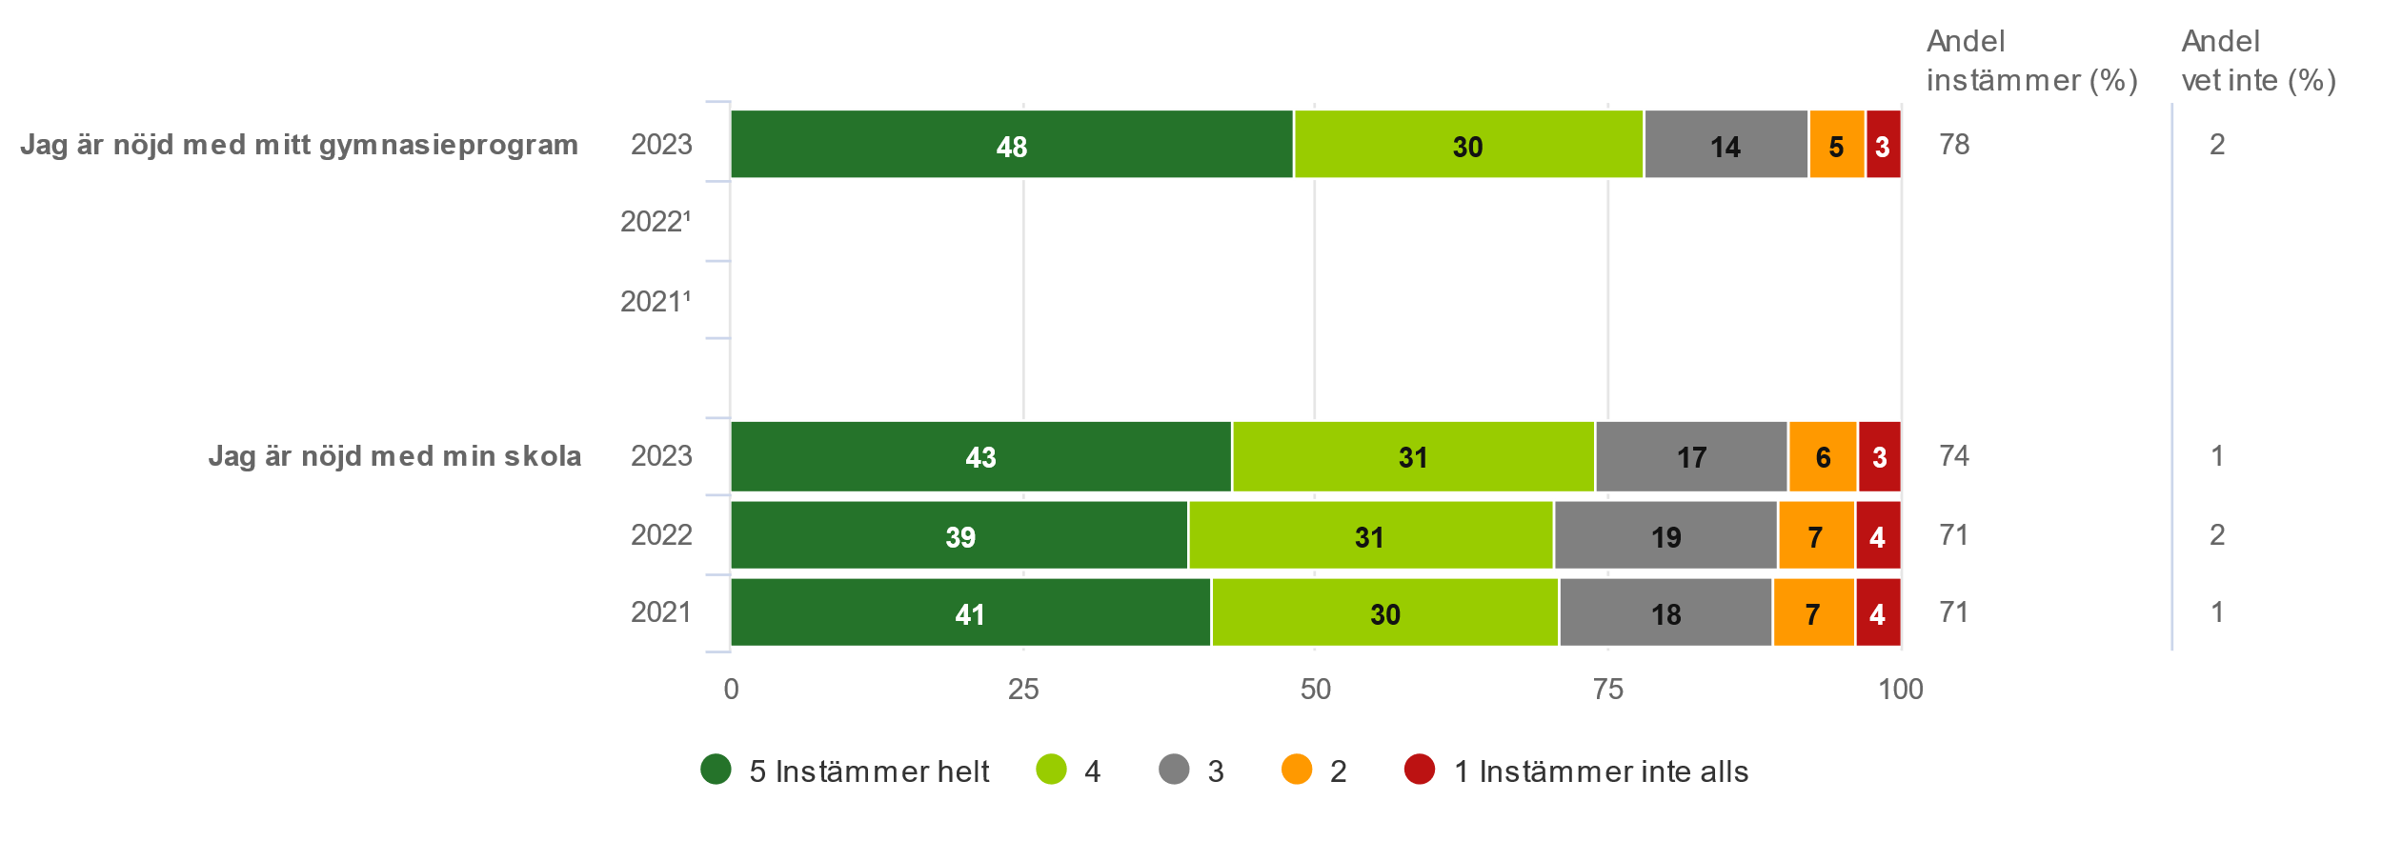
Helhetsomdöme
Samtliga program exkl. introduktionsprogram (16017 svar, 79%)
Stockholms Län
¹Inget resultat
13

Slide 14
Målområdessammanställning
Anger andelen positiva per målområde

Slide 15
Målområdessammanställning
Samtliga program exkl. introduktionsprogram (16017 svar, 79%)
Stockholms Län
15

Slide 16
Redovisning per kön

Slide 17
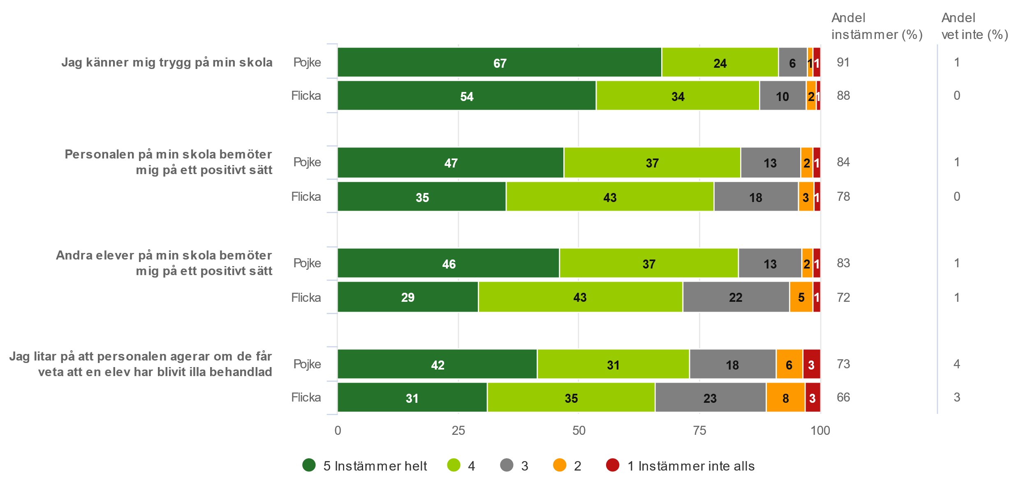
Trygghet och bemötande
Samtliga program exkl. introduktionsprogram (16017 svar, 79%)
Stockholms Län
17

Slide 18
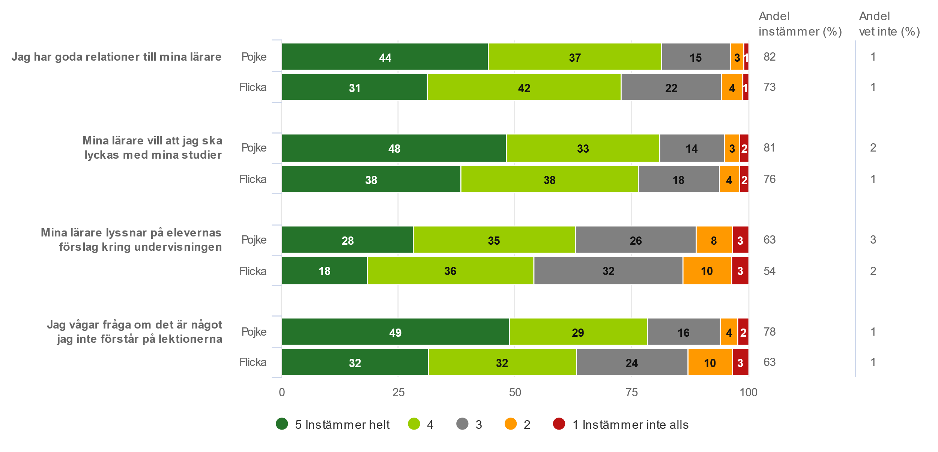
Relationer och delaktighet
Samtliga program exkl. introduktionsprogram (16017 svar, 79%)
Stockholms Län
18

Slide 19
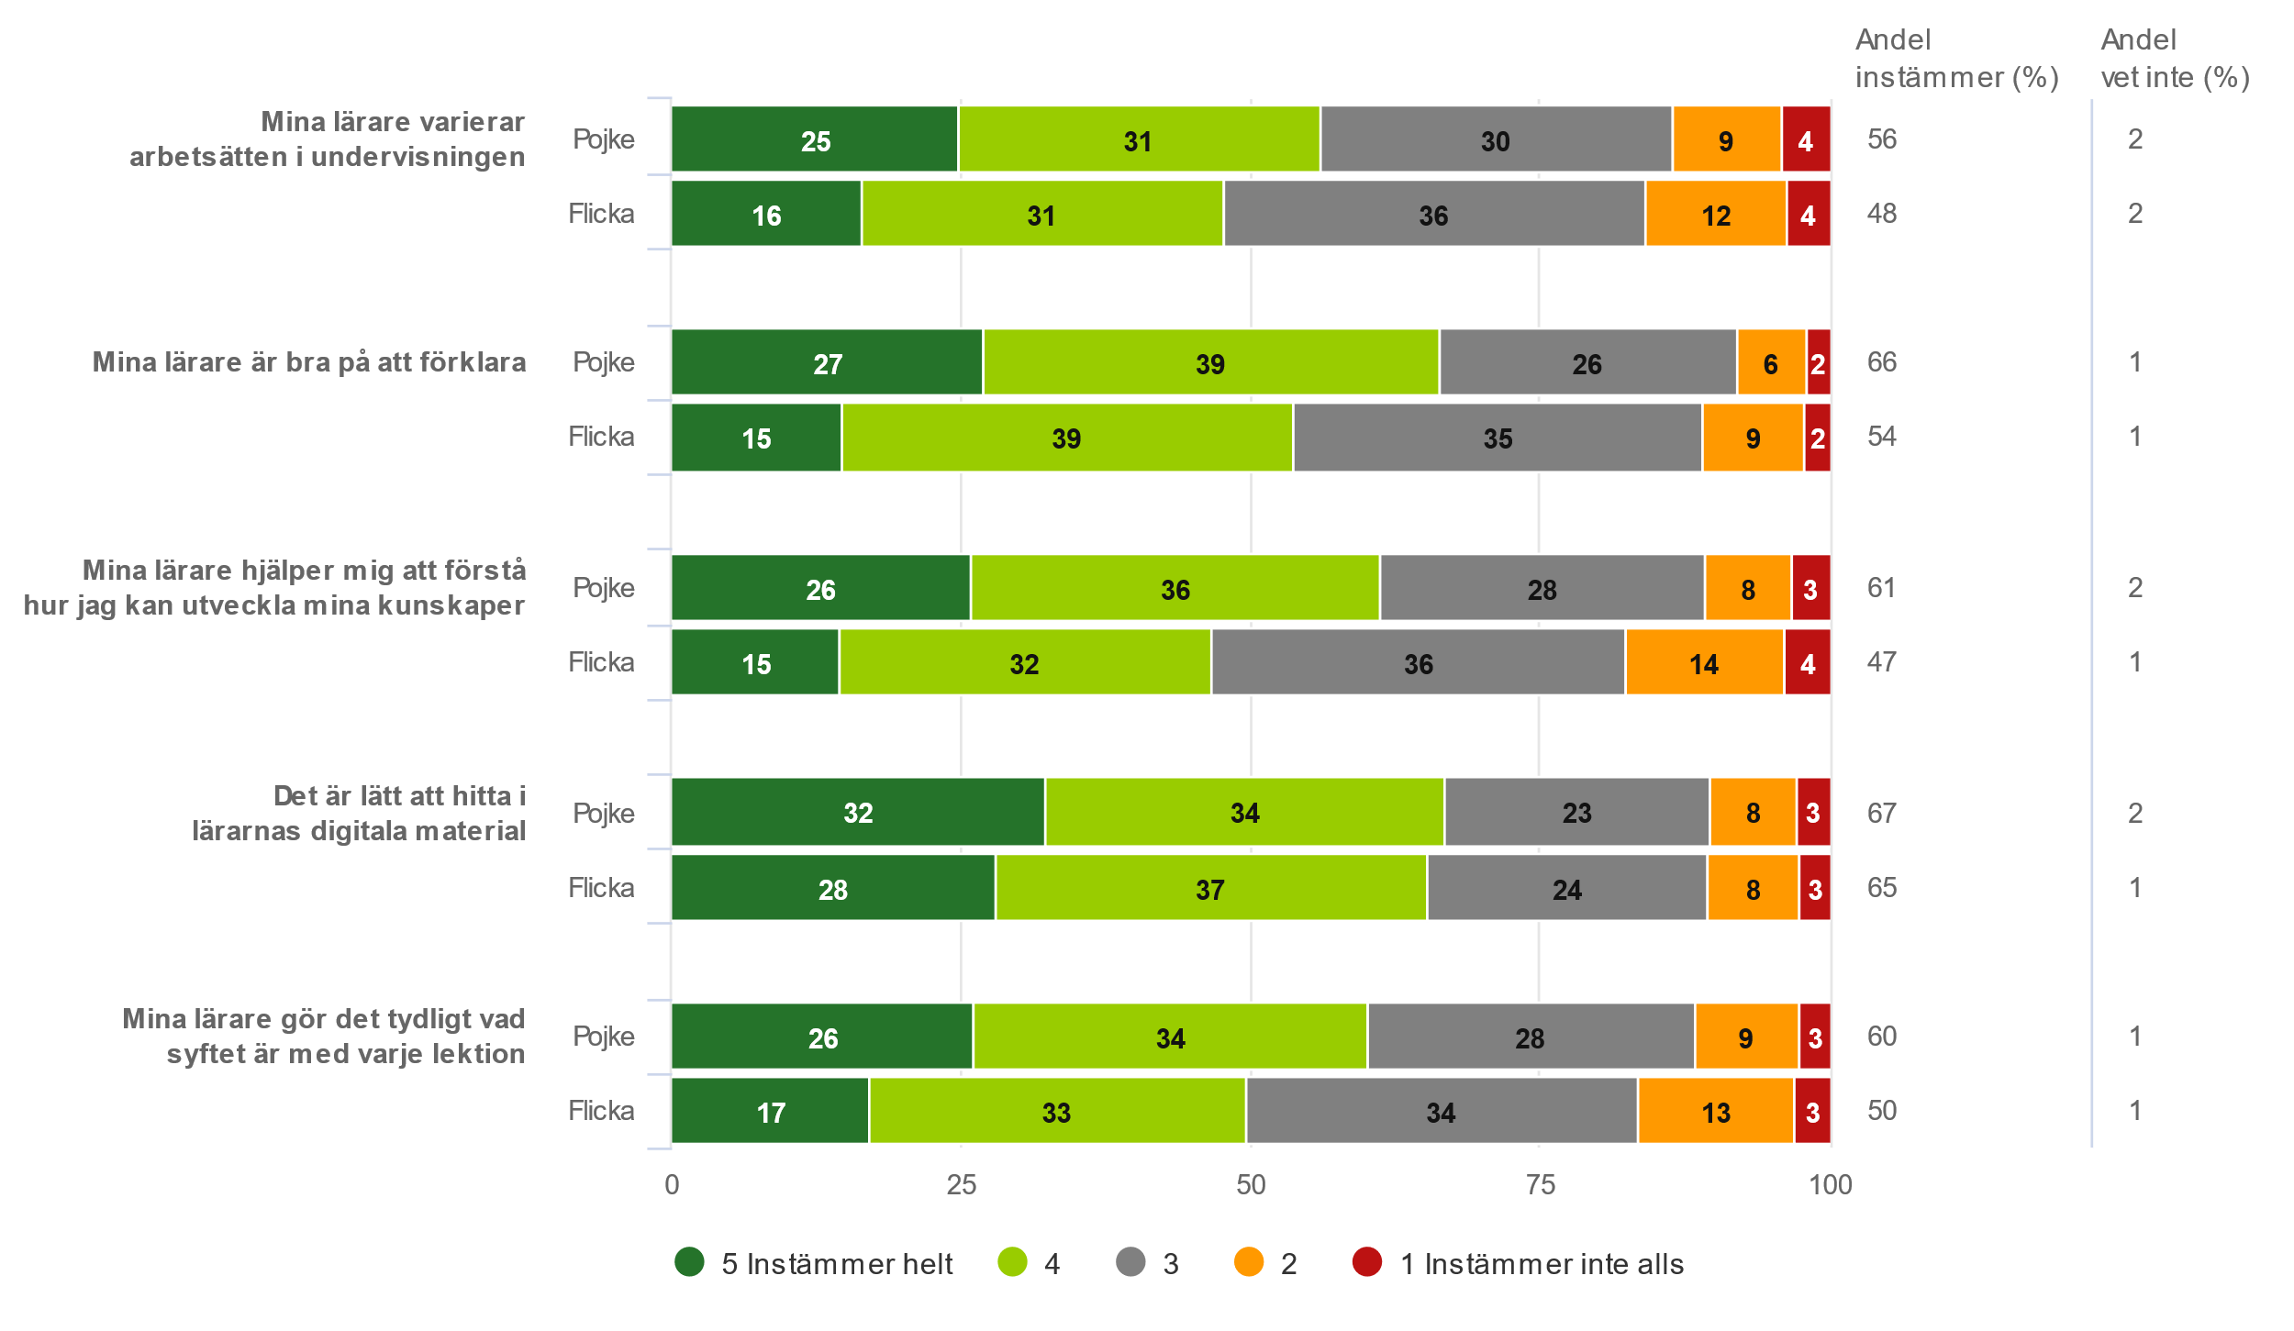
Struktur och tydlighet
Samtliga program exkl. introduktionsprogram (16017 svar, 79%)
Stockholms Län
19

Slide 20
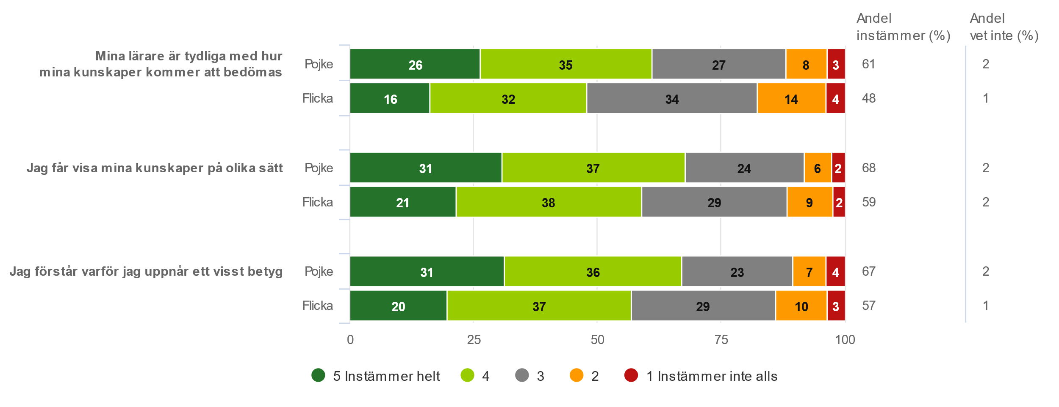
Betyg och bedömning
Samtliga program exkl. introduktionsprogram (16017 svar, 79%)
Stockholms Län
20

Slide 21
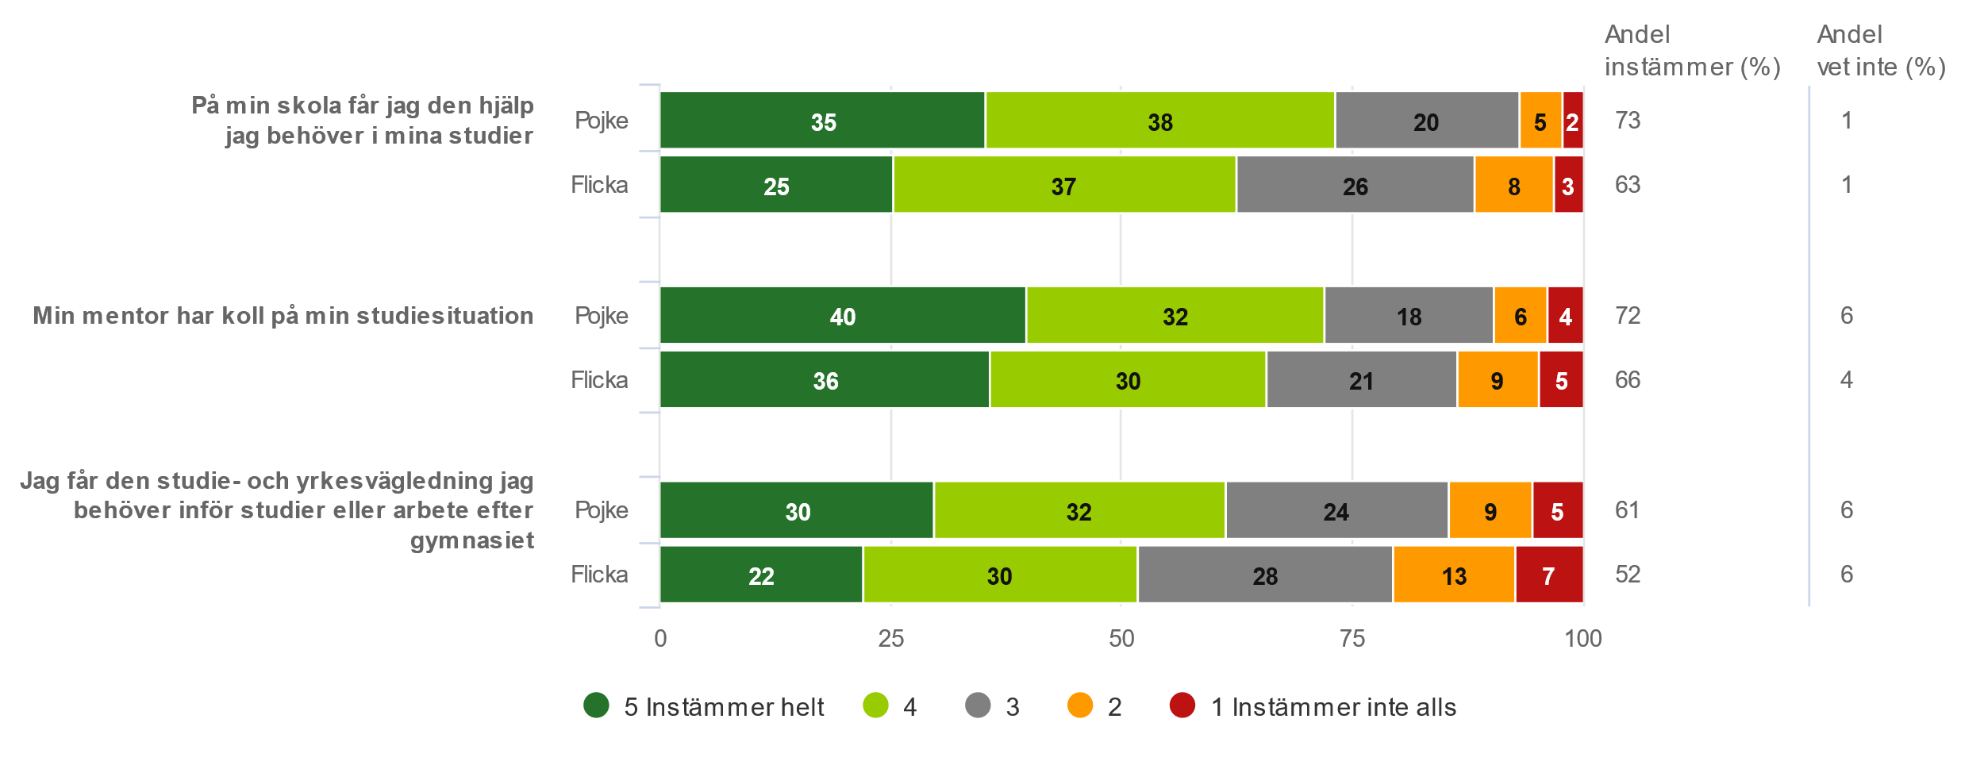
Stöd och vägledning
Samtliga program exkl. introduktionsprogram (16017 svar, 79%)
Stockholms Län
21

Slide 22
Helhetsomdöme
Samtliga program exkl. introduktionsprogram (16017 svar, 79%)
Stockholms Län
22

Slide 23
Redovisning per regiform

Slide 24
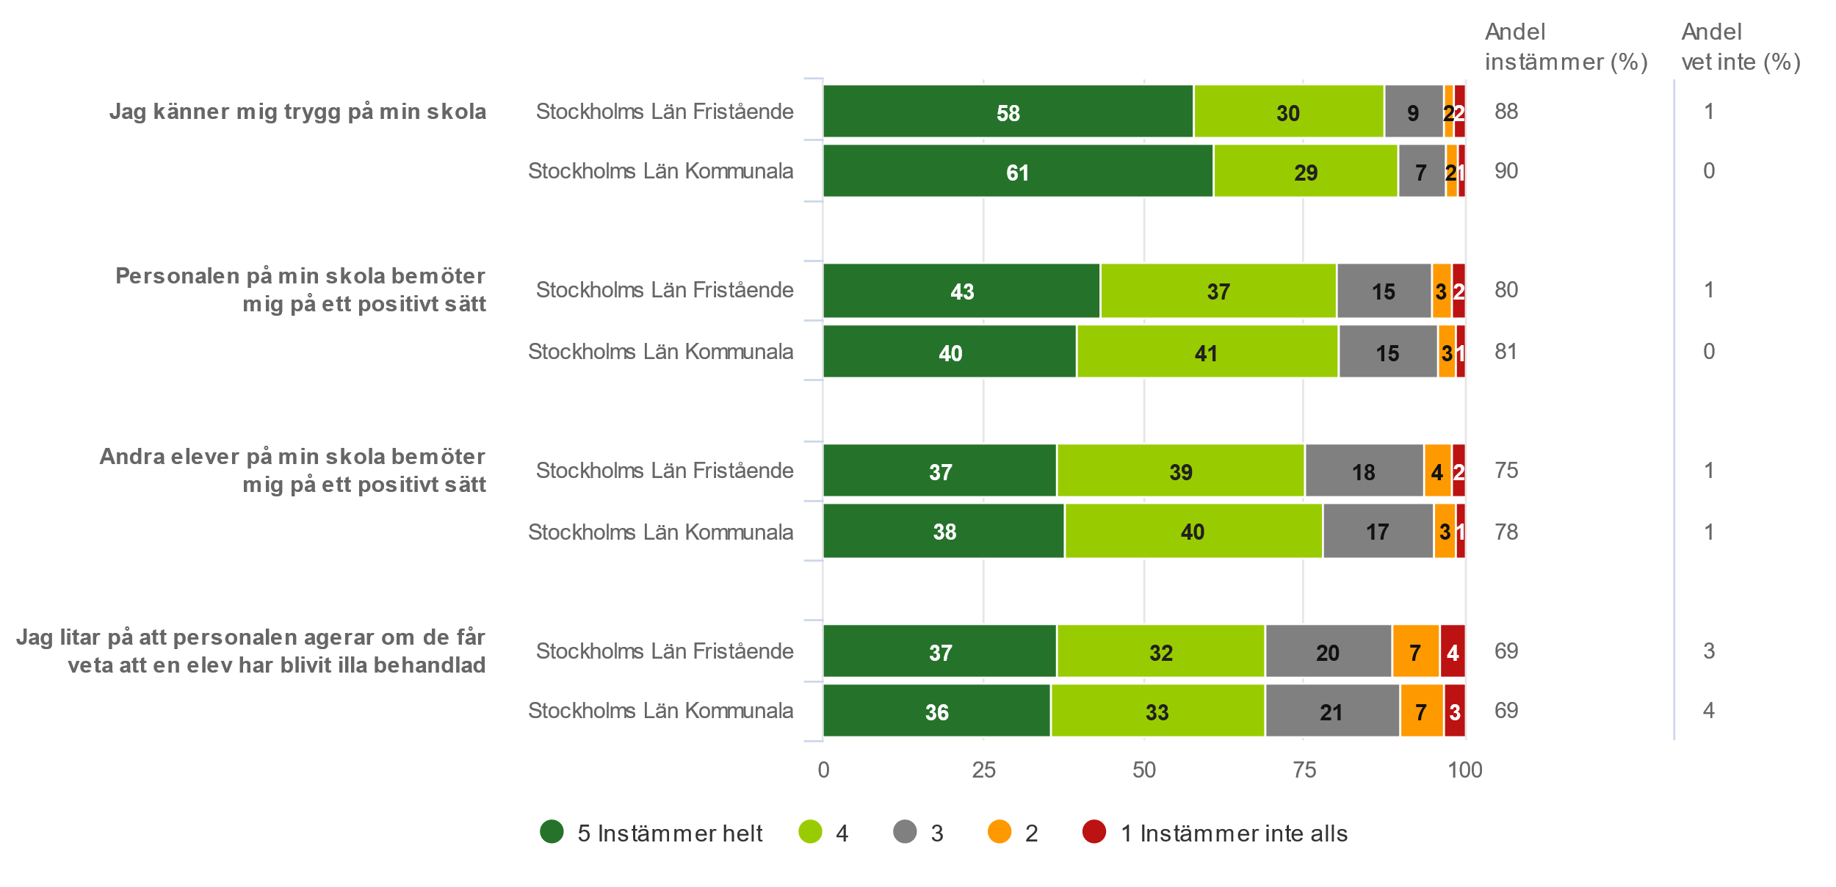
Trygghet och bemötande
Samtliga program exkl. introduktionsprogram (16017 svar, 79%)
Stockholms Län
24

Slide 25
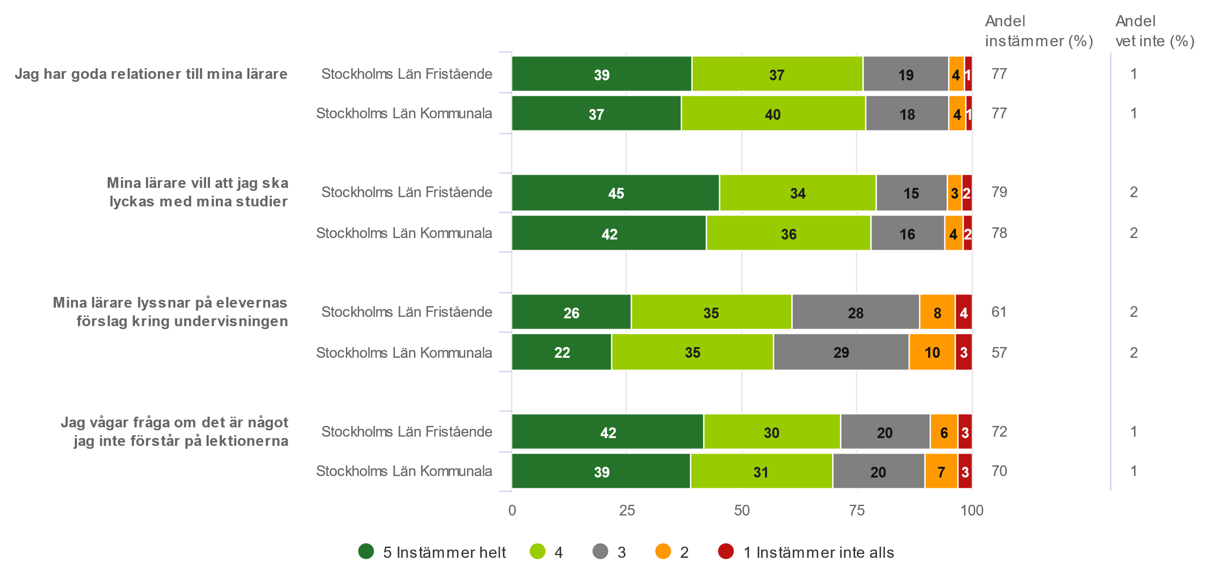
Relationer och delaktighet
Samtliga program exkl. introduktionsprogram (16017 svar, 79%)
Stockholms Län
25

Slide 26
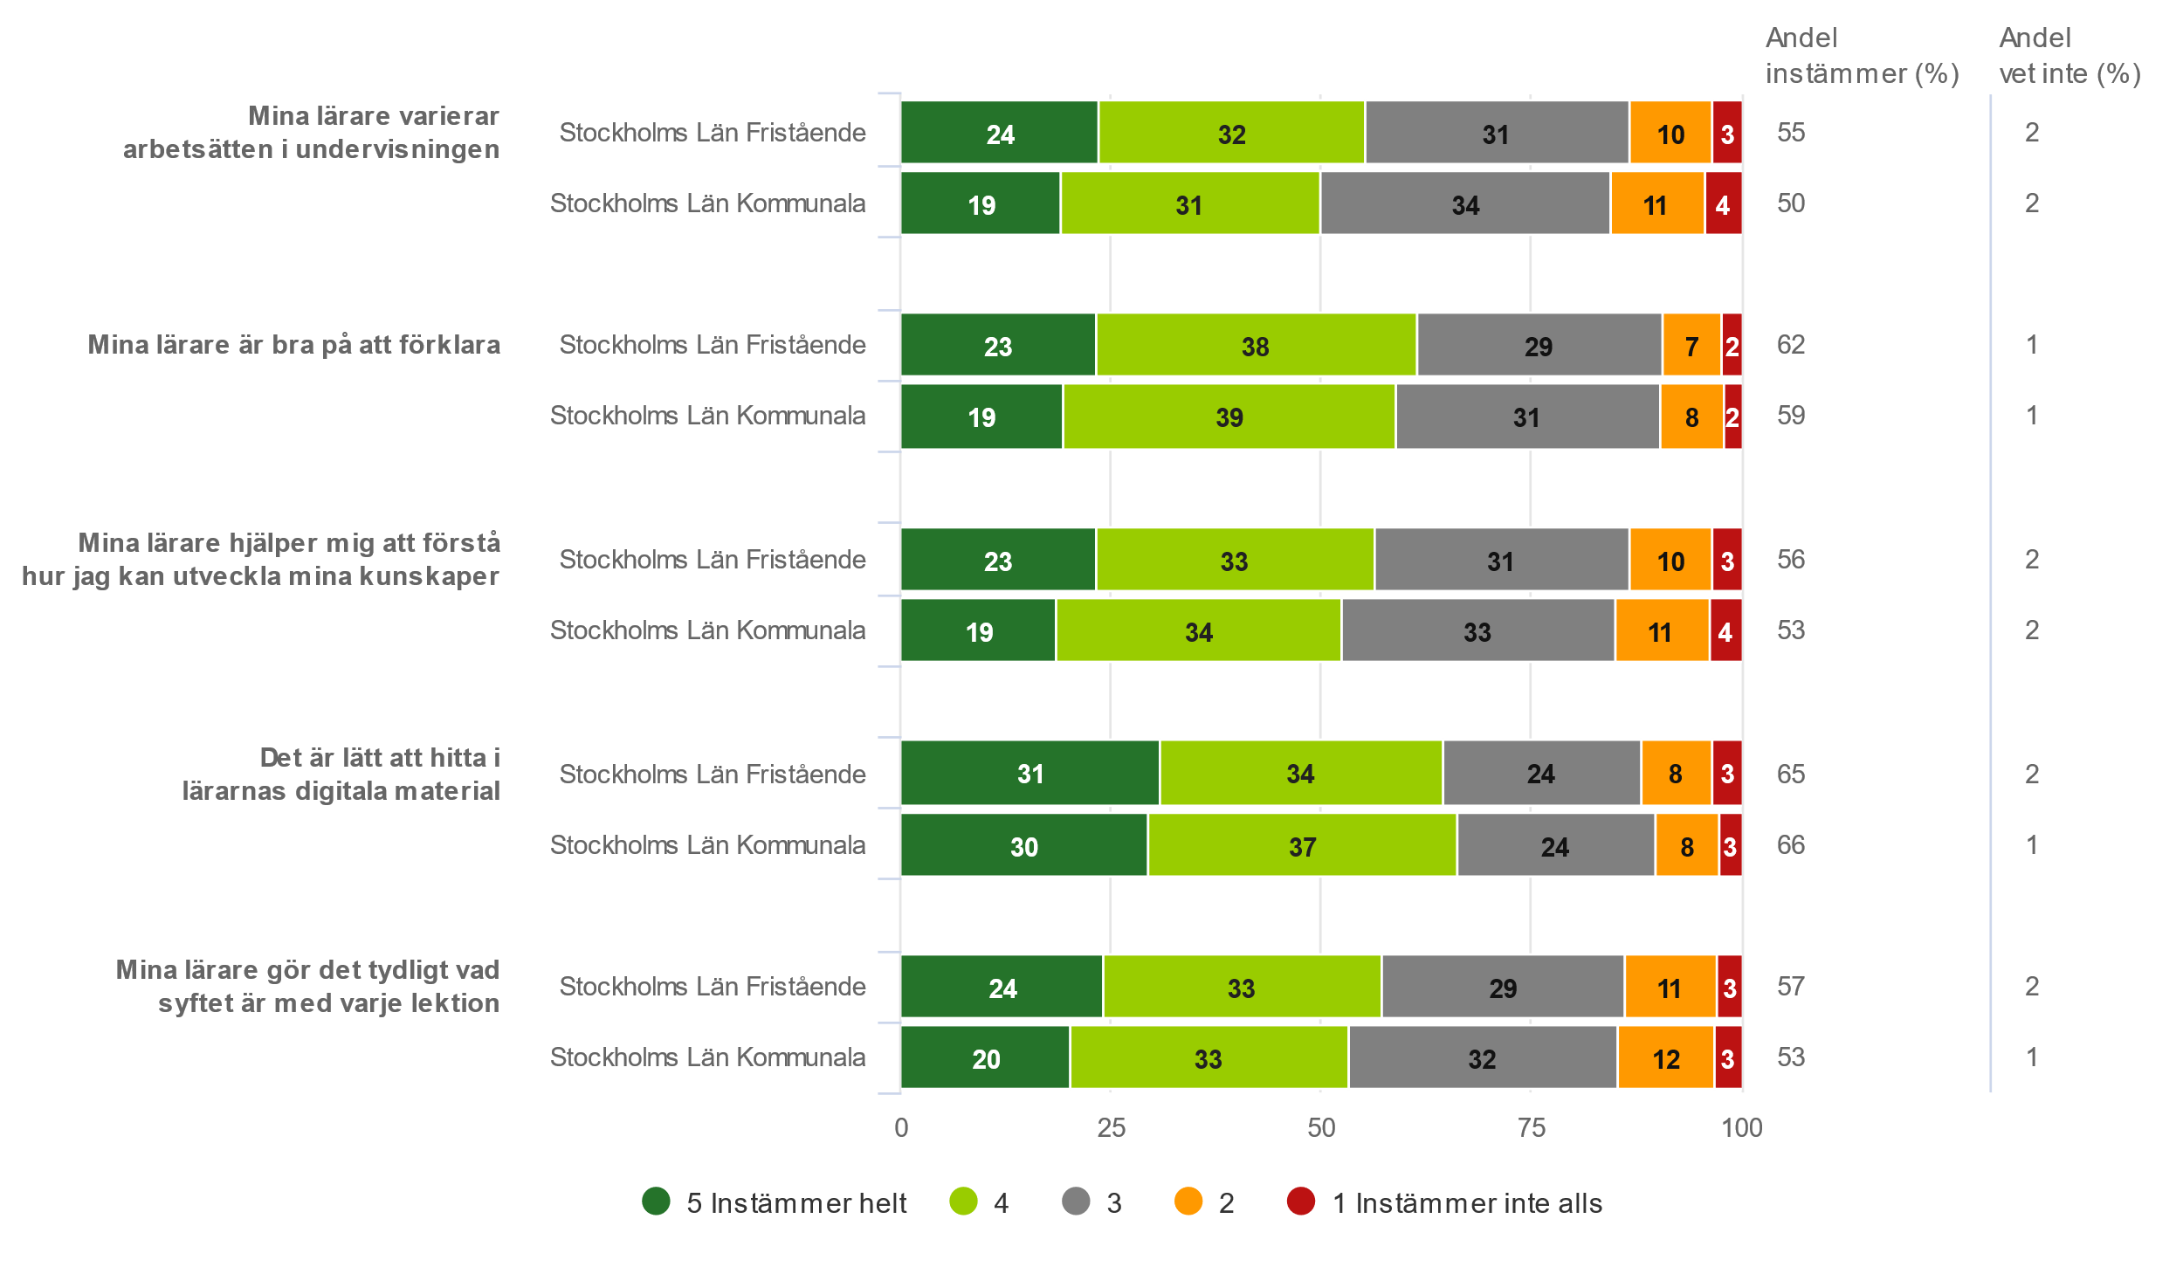
Struktur och tydlighet
Samtliga program exkl. introduktionsprogram (16017 svar, 79%)
Stockholms Län
26

Slide 27
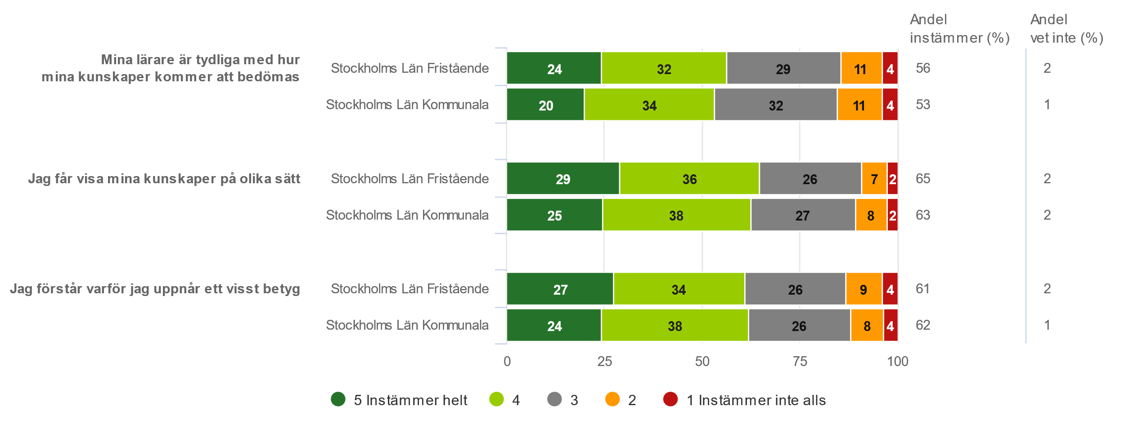
Betyg och bedömning
Samtliga program exkl. introduktionsprogram (16017 svar, 79%)
Stockholms Län
27

Slide 28
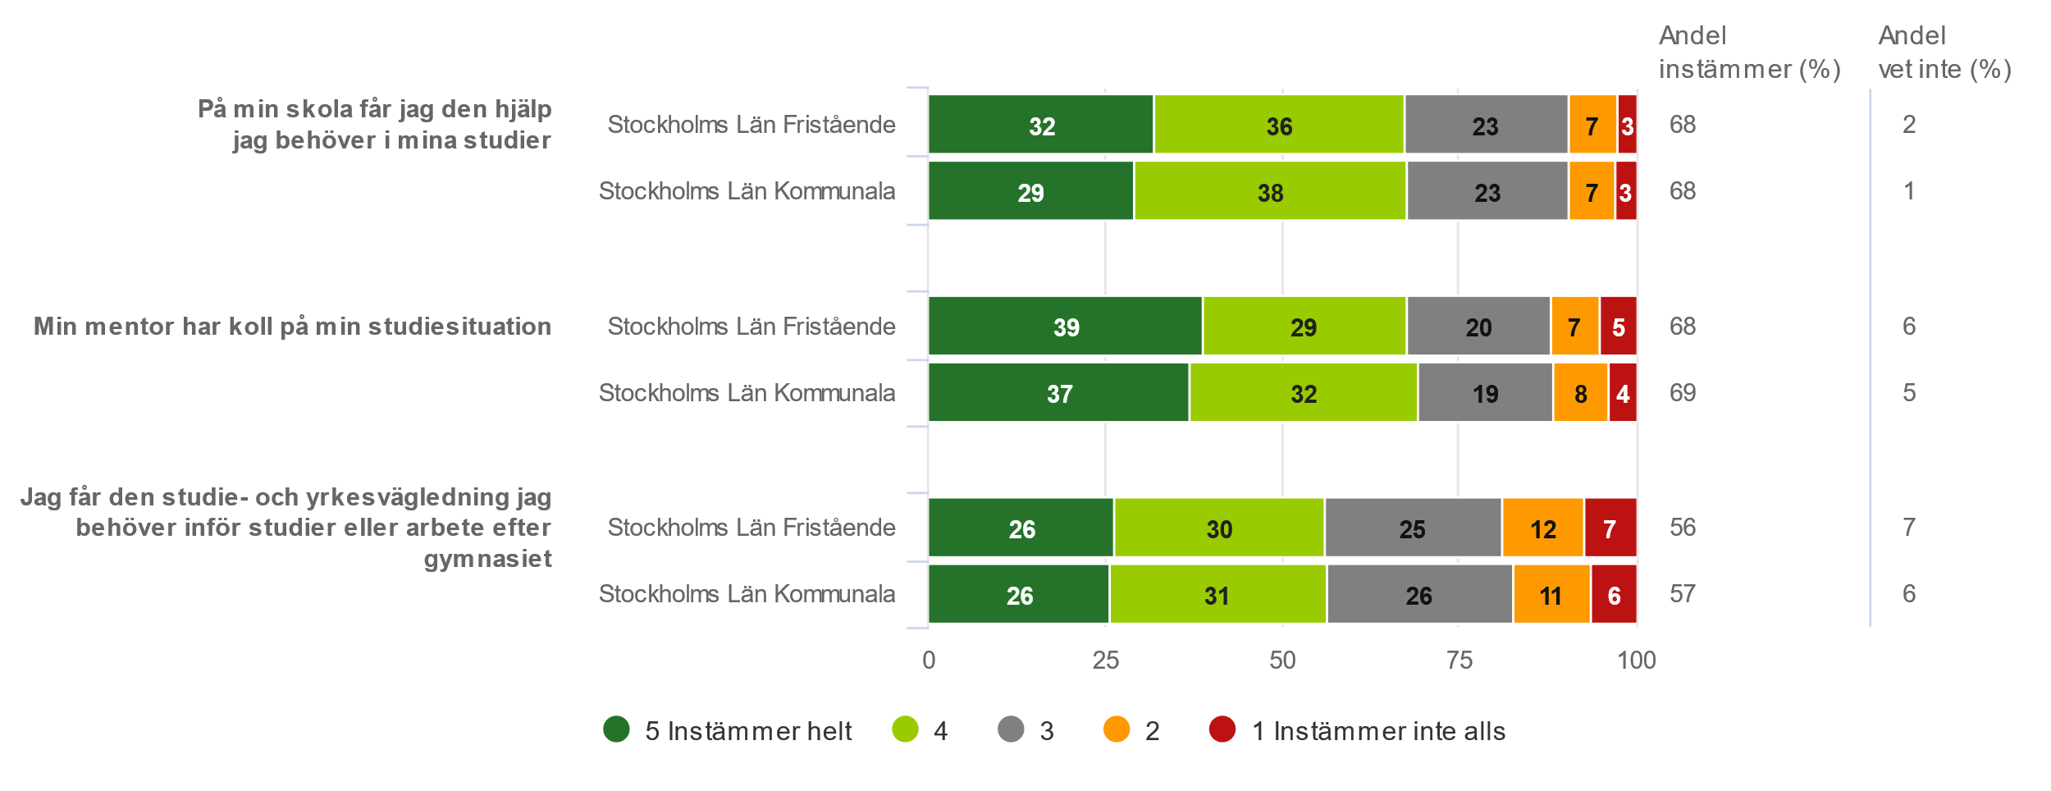
Stöd och vägledning
Samtliga program exkl. introduktionsprogram (16017 svar, 79%)
Stockholms Län
28

Slide 29
Helhetsomdöme
Samtliga program exkl. introduktionsprogram (16017 svar, 79%)
Stockholms Län
29

